Slide 1
Sévres a důsledky

Slide 2
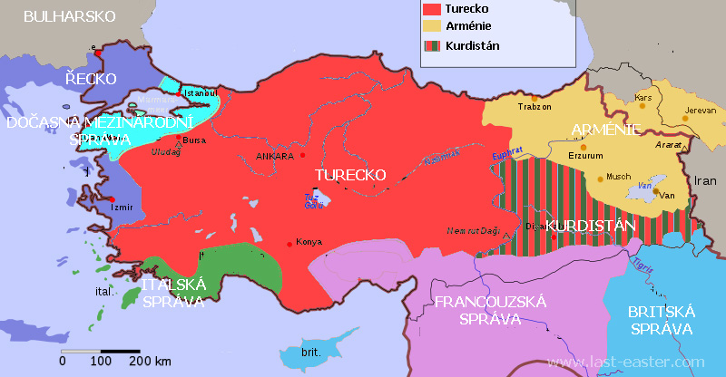

Slide 3
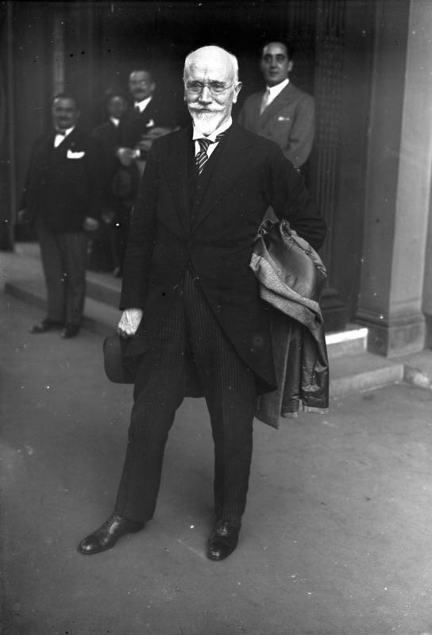
Venizelos v Paříži

Slide 4
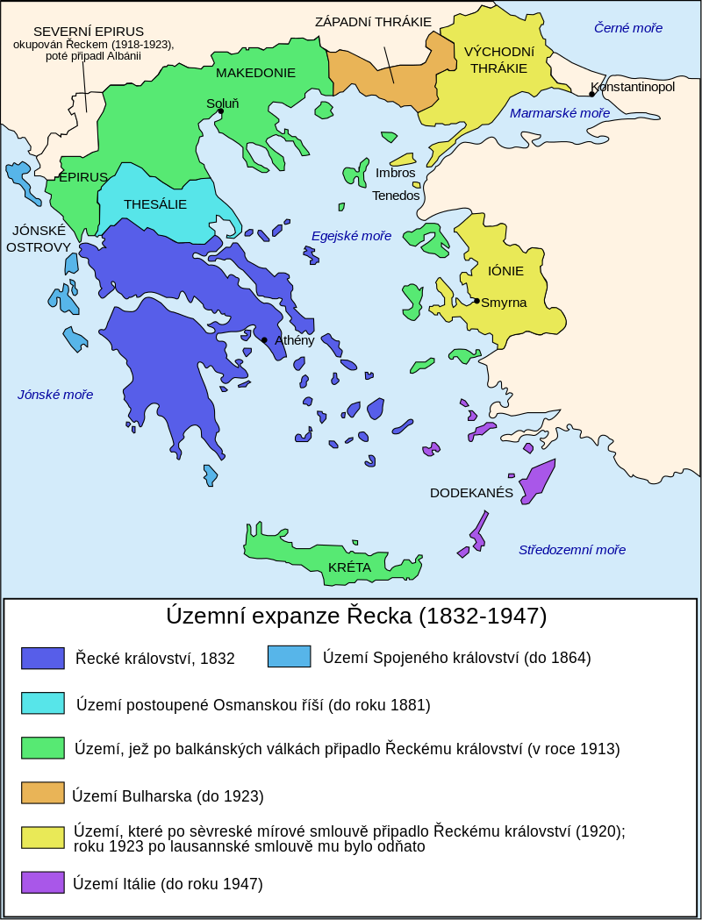
Sevreská mírová smlouva
roku 1920 v Sevres (Francie) byla sestavena mírová smlouva s Tureckem
mírová dohoda, která byla založena ještě se sultánovým režimem, který zde stál jako poražený
tato dohoda se blížila parcelaci, která byla v tajných dohodách, Turecku odnímala velká území
Blízký východ měl připadnout Francii a Velké Británii
jižní Turecko mělo být italskou okupační zónou
Řecko mělo dostat východní Thrákii a maloasijské pobřeží se Smyrnou
tato mírová dohoda zmrzačila Osmanskou říši, protože ji zbavila arabského světa a velké části Maloasijského poloostrova (Řecko, Itálie, Francie)
Turecku zůstalo jen vnitrozemí Anatolie
reakcí na tento výsledek je to, že po první světové válce to vybudí k silnému nacionalistickému hnutí, zaměřenému prosti spojencům a sultánovi
úžiny měly původně připadnout Rusku, ale vzhledem k bolševické revoluci to nepřipadalo v úvahu. Úžiny tedy formálně zůstaly osmanské říši, a de facto se dostaly pod mezinárodní správu

Slide 5
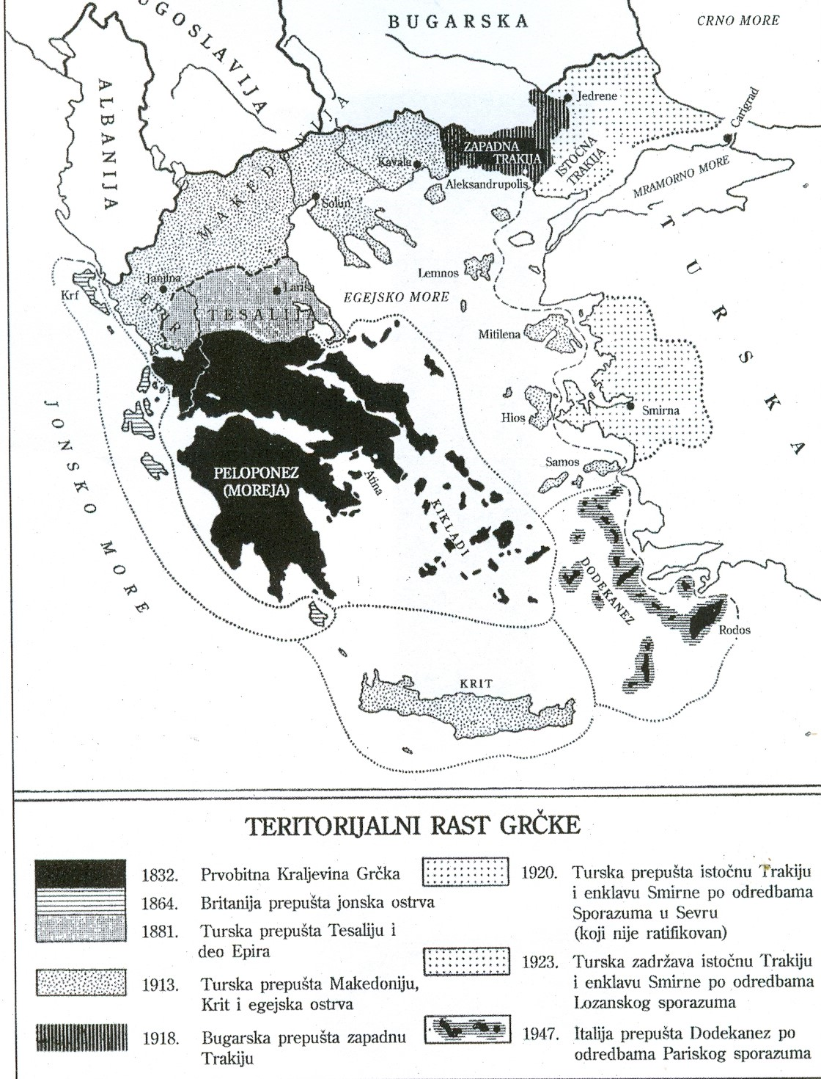

Slide 6
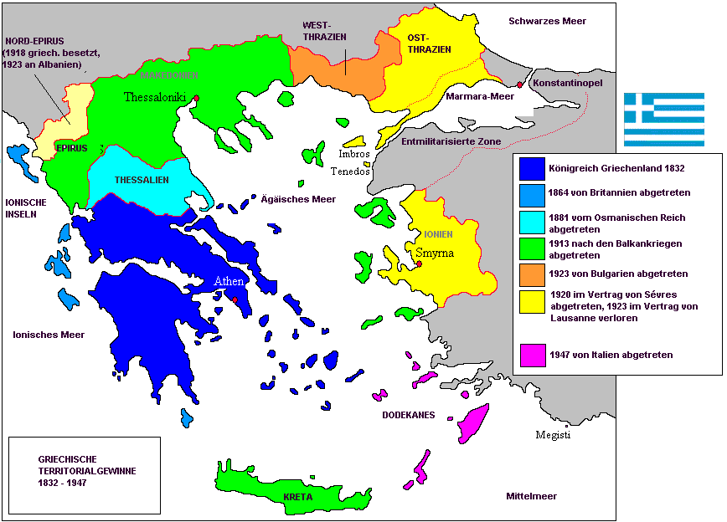

Slide 7
Řecko po první světové válce
z první světové války vyšlo Řecko jako vítězný dohodový stát
    přitom se Řecku do války moc nechtělo, protože král Konstantin byl zeťem císaře Viléma, takže byl germanofilsky zaměřen, ale na nátlak Dohody a díky chytrému a politicky zkušenému premiéru Venizelosovi do války Řecko nakonec vstoupilo, a to právě na straně Dohody
Řecko tak přišlo k největšímu území, i když pro průběh války příliš nepřineslo, řecká rmáda bojovala na Soluňské frontě spolu s Francouzi, Brity, ruským expedičním sborem a srbskou armádou.
    na základě Sevrevské mírové smlouvy tak Řecko získalo oblast západní a východní Thrákie, poloostrov Gallipoli a část Malé Asie kolem města Smyrny
    Eleftherios Venizelos nebyl v roce 1915, tj. před vstupem Řecka do první světové války přívržencem toho, aby se Řecko dostala až na maloasijský kontinent
    ale po válce došlo ke splnění „Megali ideji“ – Řecko se stalo zemí dvou kontinentů, pěti moří (Jónské, Středozemní, Egejské, Marmarské a Černé moře)

Slide 8
SITUACE V TURECKU
Turecko tedy zůstalo na straně poražených – Turecko tak fakticky přestalo existovat jako mocnost, ale také jako stát, navíc, kdyby mírová smlouva vstoupila v platnost jak měla, tak se Cařihrad stal mezinárodním městem a Thrákie by patřila Řecku
    turecký sultán Mehmed VI. sice mírovou smlouvu podepsal, ale v té době byl sultán už jen loutkou v rukou spojenců. Do čela odporu proti smlouvě se postavil Mustafa Kemal, hrdina od Dardanel.
    Řekové se již v roce 1919 vylodili ve Smyrně a obsadili západní Anatolii, podobně i Itálie. Tato situace vyvolala mezi Turky rozhořčení
    Mustafa Kemal, jako inspektor maloasijské třetí armády získává ve vnitrozemí přívržencu pro plán obnovit Turecko na republikánských a sekulárních základech. Jeho centrem se stala Ankara
  Jde o počátek tureckého nacionalistického hnutí a obrození, kdy Mustafa vidí, že sultánský režim je neschopný, a že už dál nemůže existovat, že už nemůže existovat spojení státu s náboženstvím, protože jde o regres, který se musí odmítnout, aby bylo Turecko schopno v nových podmínkách přežít
  využil tedy příležitosti, protože viděl, že neturecké evropské i asijské oblasti se prostě musí Spojencům přepustit, ale nepřijal plány na rozdělení Anatolie
  v létě 1919 Mustafa začal objíždět zemi a organizoval přívržence nacionalistického hnutí, přičemž všude nacházel pozitivní přijetí a ohlasy

Slide 9
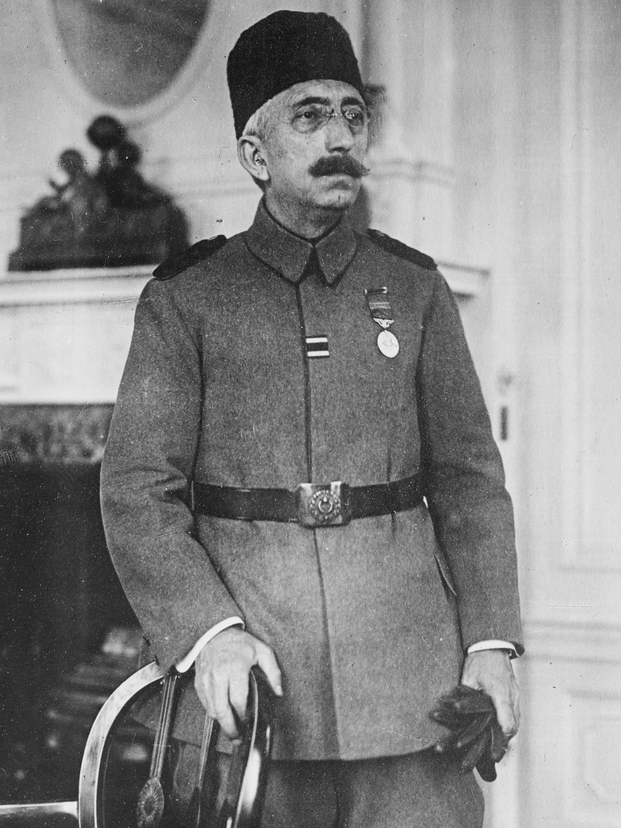
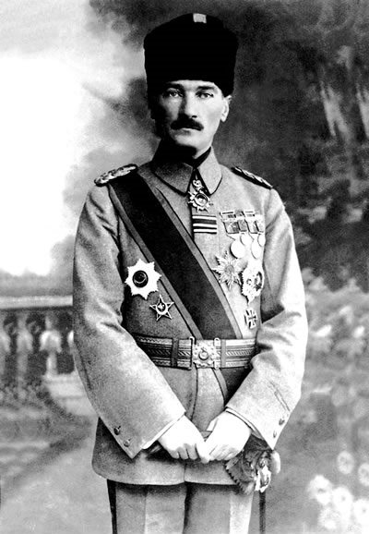
Poslední turecký sultán Mehmed VI. (1918–1922) a Mustafa Kemal „Atatűrk“

Slide 10
SITUACE V TURECKU
v září 1919 Mustafa Kemal svolal nacionalistický kongres, který schválil „Národní pakt“, který měl šest bodů (dokument, který je pro Turky důležitý stejně jako pro Američany ústava George Washingtona):
    obnovení Turecka na základě principu o sebeurčení národa
    odmítnutí kapitulace
    prohlášení, že Cařihrad bude město turecké, ne ruské, anglické nebo nějaké jiné.
    Ve volbách v říjnu 1919 získalo nacionalistické hnutí většinu. Parlament, který se sešel v ledne 1920 přijal za základa dalšího tureckého vývoje Národní pakt.
    Spojenci na základě tohoto protivení se jejich vůli okupovali Cařihrad a Dardanely.
    nacionalistické hnutí tím ovšem pouze zesílilo,
23. dubna 1920 v Ankaře proběhlo velké národní shromáždění, kde Mustafa Kemal odmítl sultánův režim a došlo tak k vytvoření dočasné vlády s prezidentem
    Tato vzdorovláda měla kupodivu velkou podporu, jakkoli vystupovala striktně sekulárně
    Využívala rozporů mezi spojenci, a uzavřela smlouvu o přátelství a spolupráci se Sovětským Ruskem, dílčí smlouvy také s Itálií a Francií. Řecko ta s Británií zůstalo osamoceno v dohlížení na naplnění Sévreské smlouvy.

Slide 11
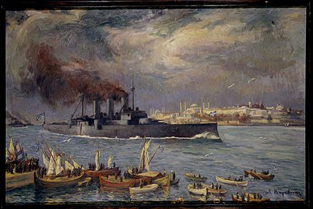
Obrněný křižník Averof řeckého námořnictva v Bosporu , 1919

Slide 12
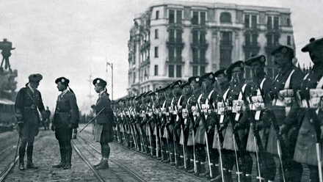
Britské okupační síly v přístavu Karaköy , před pobřežní tramvajovou linkou.

Slide 13
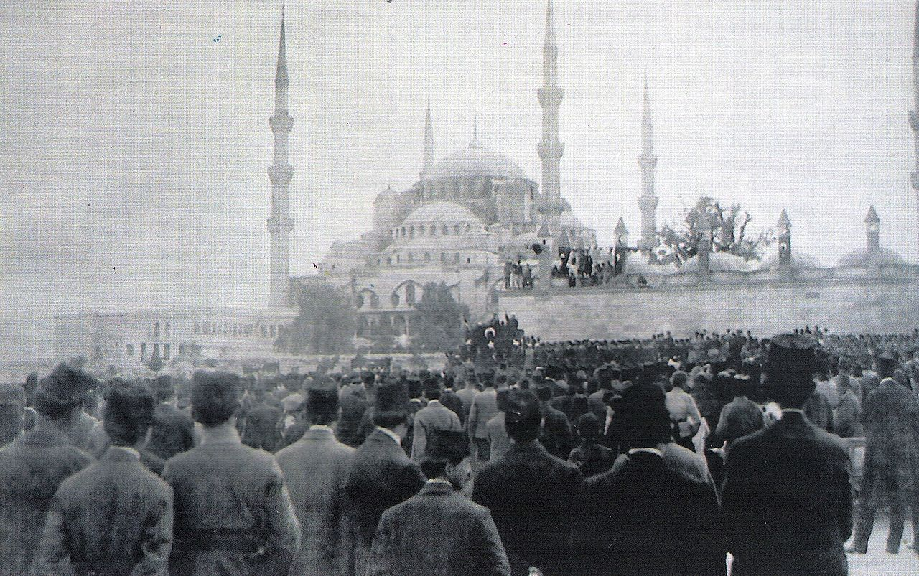
Konstantinopol, 23. května 1919: Protesty proti okupaci

Slide 14
řecká vojska do Malé Asie?
řecká akce pomohla k tomu, aby se ukázalo, že vojska Mustafa Kemala jsou natolik silná, že si mohou dovolit odmítnout původní mírovou smlouvu
V dubnu roku 1919 se řecká vojska vylodila v Malé Asii.ELEFTHERIOS VENIZELOS se zabývá myšlenkou, že území by se mělo rozšířit, aby bylo bezpečnější, a aby mohla být turecká armáda poražena
    proti tomuto jednání vystupuje plukovník IOANNIS METAXAS, který zpracoval důvody, proč by se Řecko na Maloasijský poloostrov pouštět nemělo
    konkrétně se jednalo o názor, že z počátku by byla řecká armáda ve výhodě, ale dále ve vnitrozemí by se tato výhoda zmenšovala a nakonec by řecká armáda dopadla stejně jako před sto lety francouzská armáda Napoleona Bonaparta (tehdy to bylo pro Napoleona 1 000 kilometrů, nyní pro Řeky 700 kilometrů – takřka stejná situace)
    Myšlenka Velkého Řecka na pěti mořích a dvou kontinentech ale byla silnější, než varování.

Slide 15
Pokračování intervence i s králem
    V červnu, po vstupu Řecka do Války, abdikoval král Konstantin a na trůn nastoupil jeho syn Alexandr. Řecko je docela nesmiřitelně rozděleno mezi venizelisty a roajalisty.
    Na 14. listopadu byly vypsány volby
    V průběhu volební kampaně umírá na otravu krve král Alexandr.
    Koruna je nabídnuta nejmladšímu Konstantinovu synovi Pavlovi, který ji odmítá s tím, že jeho starší bratr Jiří a otec Konstantitn se nikdy svého nároku na trůn nezřekli.
    ve volbách překvapivě zvítězili roajalisté. Venizelos byl poražen a odešel do dobrovolného vyhnanství.
    Do země se vrací krále Konstantina a stojí před ním otázka, zda má přerušit řeckou intervenci do Turecka nebo ne.
    Nadšení pro Velkou ideu převážilo a v intervenci pokračovali
    konečný výsledek byl ale drtivá porážka a dochází k národní katastrofě

Slide 16
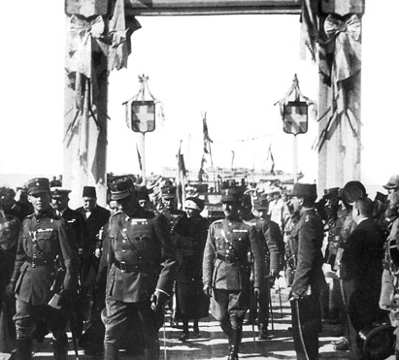
Princ Jiří ve Smyrně

Slide 17
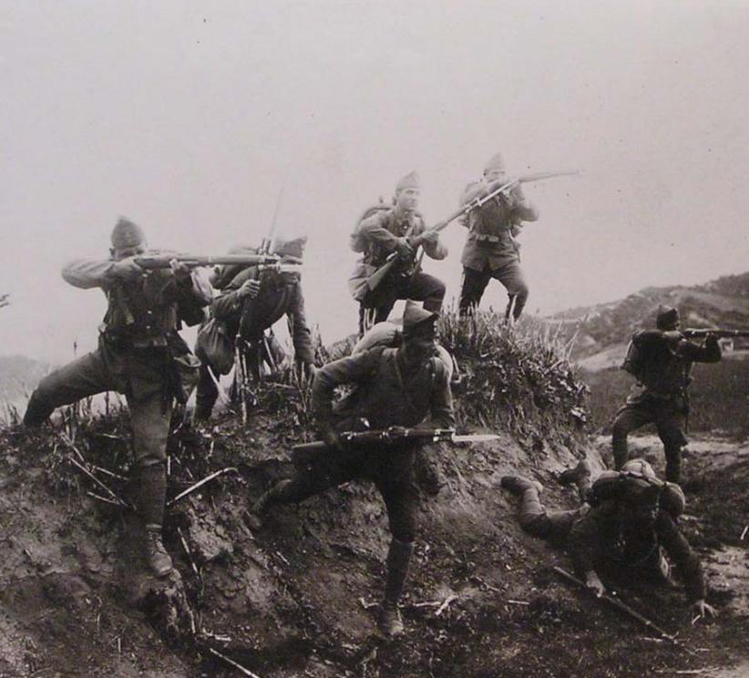
Řecký útok

Slide 18
ŘEKOVÉ V MALÉ ASII
operace v Malé Asii začaly v březnu 1921 vše začalo přesně tak, jak Metaxas předpověděl:
    čerstvá řecká armáda postupovala do vnitrozemí
    Mustafa Kemal Řeky dál lákal do vnitrozemí (jako kdysi Kutuzov Napoleona) a před Ankarou měl opevnění na řece Sakaře
    v srpnu 1921 došlo ke krvavé bitvě na Sakaře, kdy Řekové čtrnáct dní bez přestání útočili, ale Turci útoky úspěšně odráželi (obě strany ztratily asi 50 % mužstva)
    Řekové byli zastaveni, jednalo se o přelom v průběhu války
    začala zima, došlo ke špatnému zásobování, a tak se řecká armáda musela začít stahovat a přitom propadala stále více demoralizaci
    26. srpna 1922 nařídil Mustafa Kemal útok
    Severní část řecké armády se víceméně organizovaně dostala k Marmarskému moři a byla převezena do Řecka
    Jižní část armády se víceméně neorganizovaně dala na ústup
    Spolu s ní prchalo i civilní obyvatelstvo do Smyrny
    Větší část armády byla evakuována na přilehlé ostrovy před tím, než Mustafa Kemal vjel 9. září 1922 tríumfálně do města.
  Vítězství tureckého nacionalismu bylo oslaveno vypálením křesťanských čtvrtí Smyrny
  Přitom bylo zmasakrováno, na dohled spojenecké flotily, tisíce lidí. Odhady se pohybují mezi 30 000–100 000 Řeků a Arménů. Další tisíce mužů byly odvlečeny do vnitrozemí, kde vesměs bídně zahynuly.
  jediný, kdo se do tohoto dění zapojil, byla Francie, která zprostředkovala příměří mezi Řeckem a Tureckem, 11. října 1922
    díky vítězství byl svržen turecký sultánský režim, spojenci opustili Cařihrad, poslední turecký sultán Mehmed VI. umírá roku 1926 v emigraci ve Švýcarsku

Slide 19
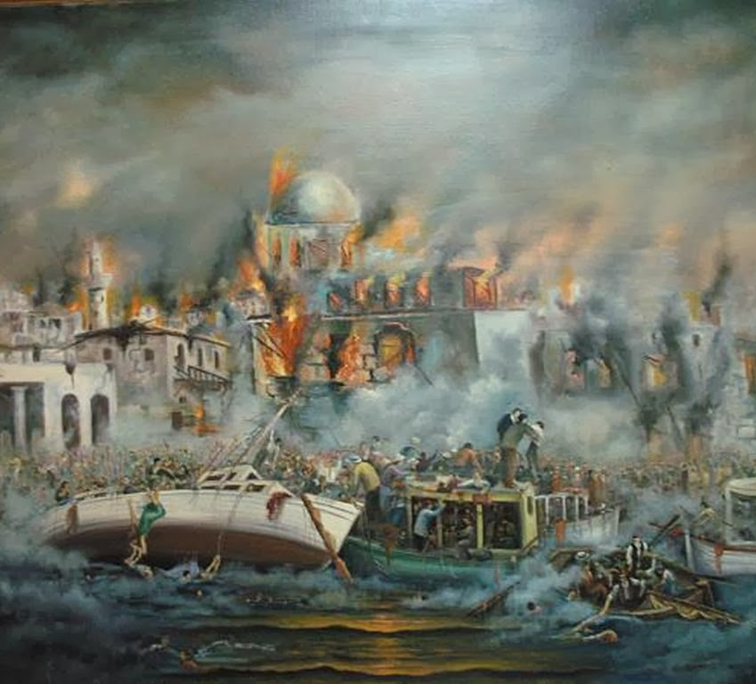
Hořící Smyrna

Slide 20
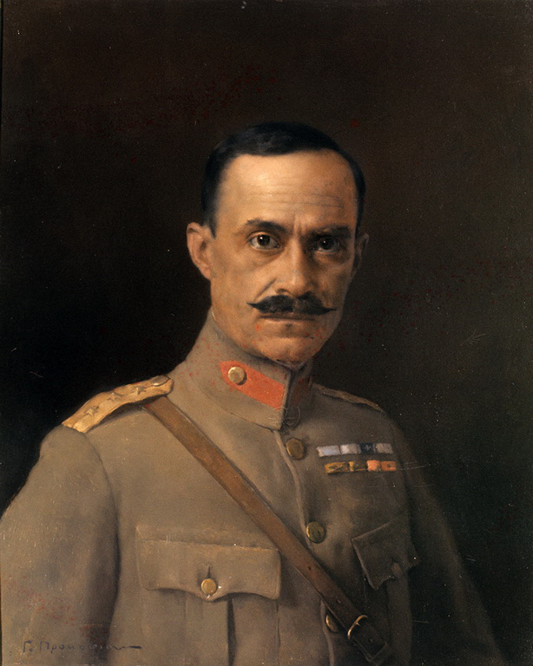
Situace v Řecku
katastrofální porážka mezitím vyvolala v Řecku politický otřes:
    do čela nespokojenců se postavil plukovník NIKOLAOS PLASTIRAS
    dochází k vytvoření revolučního výboru
    26. září 1922 je královi dáno ultimátum k jeho abdikací, což král udělal a jeho nástupcem se stává jeho nejstarší syn Jiří II.
    je ale vyvolán státní převrat, Plastiras převzal moc a vytvořil výbor pro národní blaho, který měl rozhodnout o tom, kdo za národní katastrofu může – následně je obviněno šest roajalistických politiků a generálů, kteří jsou popraveni (tato poprava do budoucna řecký národ rozdělí)

Slide 21
mírová konference v Lausanne
mírová konference v Lausanne proběhla 22. listopadu 1922
    mírová smlouva byla podepsána až v červenci 1923
    šlo o mírovou smlouvu, která nahrazovala původní smlouvu sevreskou
    Řekové museli opustit východní Thrákii a Smyrnu
    hlavním výsledkem bylo, že Turecko bylo uznáno v hranicích Malé Asie a východní Thrákie s Cařihradem a úžinami
    hlavním cílem však bylo vytvořit mír mezi Řeckem a Tureckem, čehož šlo dosáhnout jen jediným východiskem, a to bylo výměnou obyvatelstva:
pravoslavné obyvatelstvo mělo odejít z Turecka do Řecka, problém byl ten, že někteří z nich vůbec neuměli řecky, někdy to nebyli ani Řekové (Gagauzové, pravoslavní Arabové, apod.)
muslimové měli odejít z Řecka do Turecka
(výjimkou byl Cařihrad)
  vítězství tureckého nacionalismu
  definitivní porážka velké řecké ideje, protože byl z maloasijského pobřeží po 3 000 letech vyvrácen z kořenů helenismus (byl zde od 10. století před Kristem, kdy proběhla Trójská válka)
  grecizace Makedonie (centrum revolučních řeckých myšlenek)

Slide 22
režim v Turecku
pod vedením MUSTAFY KEMALA, prvního tureckého prezidenta, si Turci vybudují moderní Tureckou republiku
ryzí laický stát. V roce 1922 byl zrušen sultanát i chalifát
od této doby má být islám soukromou věcí každého jednotlivce ve státu a islám má na stát pouze malý vliv
snaha o rozvoj demokratického systému ve specifických podmínkách
i tak vládl Kemal pouze s jednou stranou, která měla dominantní pozici
byl sice republikán, měl sice parlament, ale stejně šlo o vládu jednoho muže a nešlo tedy o západoevropský typ demokracie
pro vývoj Turecka to ale i tak byl modernizační skok
světský stát, kde náboženství nehraje státní roli
zrovnoprávnění žen
Kemal a Mladoturci jsou proevropští, armáda je ochráncem kemalovských tradic
roku 1923 probíhá konference o Turecku v Lausainne (v neutrálním Švýcarsku) – revize Sevreské smlouvy
  zde už je Turecko reprezentováno Kemalem (ten roku 1922 získal moc a jeho hnutí se zbavilo sultána) – revizes mírové smlouvy
  výsledkem bylo to, že Turecko získalo území, které známe dnes, na evropském území získalo Turecko svrchovanost nad Istanbulem, Drinopolskem a úžinami
  znamenalo to polický úspěch, radikální zvrat

Slide 23
etnické změny v řecké části od roku 1912
roku 1912 ze zabraného území Makedonie a z ostrovů uteklo 100 000 Muslimů, převážně Turků (ale nejen) do Turecka
roku 1913 z řeckého území uteklo 50 000 Turků do Turecka, z Makedonie a Thrákie 60 000 Bulharů, z bulharské území 70 000 Řeků
během první světové války dále probíhala a pokračovala výměna obyvatelstva
roku 1914,1915 z Řecka odešlo 115 000 muslimů do Turecka a 115 000 Řeků se nastěhovalo tam, kde předtím byli Turci
po první světové válce odešlo 53 000 Bulharů z Řecka, 30 000 z bulharské částí (Strandža, východní Rodopy) – dobrovolná výměna
po roce 1922 odešlo z Řecka půl milionu Turků a 1 300 000 Řeků se dostalo do Řecka a byli umístěni tam, kde to bylo nejjednodušší, a kde nebyli starousedlíci, tj. do severní Makedonie a západní Thrákie
    problém byl s tím, že se jednalo nejen o rolníky, ale také o lidi z měst a vznikl tady problém se zaměstnáním, protože zde nebylo tolik pracovních pozic
k největší etnické změně došlo v Makedonii, která se tak stalo takřka etnicky homogenní
    předtím zde žilo asi 40% Řeků, 40% muslimů, 20% Bulharů a dalších
    poté 90% Řeků, 0,1% muslimů, 4% Bulharů

Slide 24
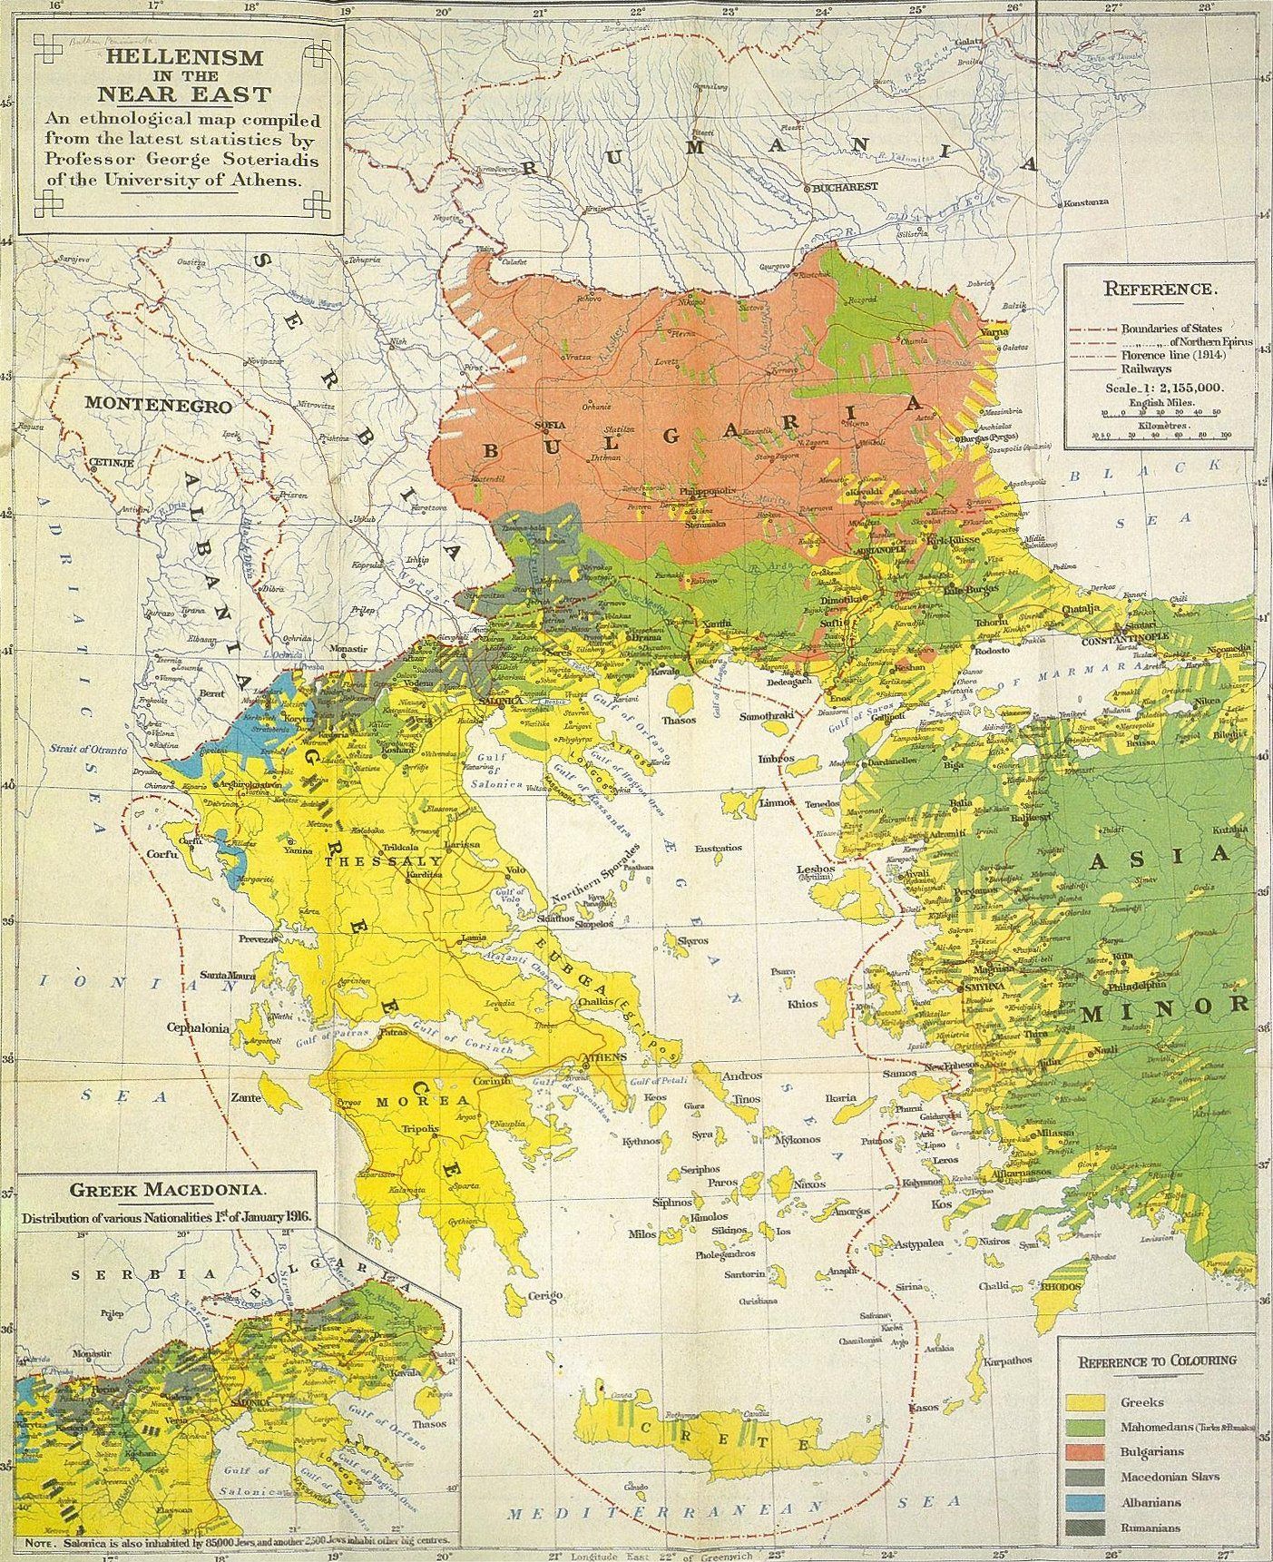

Slide 25
maloasijská katastrofa
snaha o národní sjednocení všech Řeků byla tedy dovršena v roce 1922 tzv. Maloasijskou katastrofou, která je dodnes považována – spolu s kyperskou otázkou - za největší trauma současných Řeků a je zařazena mezi největší etnické čistky v soudobých dějinách lidstva
půl druhého milionu Řeků bylo vyhnáno z oblastí, které obývalo bezmála tři tisíciletí
většina z nich našla nový domov v současném Řecku, zatímco další početně posílili již existující komunity řecké diaspory.
dějiny meziválečného Řecka jsou v tom smyslu především dějinami o adaptaci statisíců maloasijských uprchlíků v nové vlasti.

Slide 26
nestabilita řecké politiky
Řecko svá vítězství z první světové války přetvořilo ve velkou porážku
stále zde docházelo k soupeření republikánů a roajalistů
Venizelos nebyl odpůrcem krále, ale spíše chtěl parlamentní monarchii, ale definitivní porážka zapříčinila to, že se z lidí stali tvrdí antimonarchisté a republikáni, oproti tomu však stáli tvrdí tradiční přívrženci krále
otázka způsobu vlády byla komplikovaná tím, že do politiky se pletli vojáci a armáda (nebyli v centru dění, ale stáli v pozadí se svými zbraněmi)
všude jinde byli vojáci ve prospěchu moci, ale v Řecku byla situace taková, že kde byla sice skupina roajalistických vojáků, ale větší skupina vojáků byla republikánská (touha po řádu)
vojenské převraty v letech 1922, 1925, 1926, 1933, 1936

Slide 27
další problémy
Řecko bylo zemí do značné míry závislé na zemědělství, ale problém byl navíc ten, že na zemědělství specializovaném
  v zemědělství pracovalo před druhou světovou válkou přes 60% obyvatel, ale protože se jednalo právě o zemědělství specializované, většinu zemědělských produktů muselo Řecko dovážet
  zemědělství bylo zaměřeno na rozinky, váno, tabák, olivy a olivový olej – tyt o produkty představovaly 68% řeckého vývozu, navíc na takové práce bylo nutné mít více pracovních sil (místo dvaceti třeba sto – složité obdělávání, celoroční práce)
dalším problémem byla skutečnost, že ještě ve 30. letech mělo Řecko skoro největší negramotnost z balkánských zemí: v Jugoslávii byla gramotnost 70%, v Řecku v roce 1930 bylo 43% negramotných obyvatel (v Bosně a Hercegovině a v Makedonii byla gramotnost kolem 30%)

Slide 28
Řecko v letech 1923–1928
období ve znamení budování řecké republiky
v prosinci 1923 proběhly volny a byla zde touha po ústavním pořádku (Venizelos)
král Jiří II. byl přemlouvám, aby odešel ze země než budou volby, poté se uspořádal plebiscit, který nakonec znamenal vítězství
v dubnu 1924 se v plebiscitu dvě třetiny Řeků vyjádřily pro republiku, jedna třetina byla proti (důležité je mít na paměti, že všechny volby v této době probíhaly pod nátlakem a byly zmanipulované) X v roce 1936 bylo 90% obyvatelstva totiž zase pro monarchii
bylo nutné vytvořit ústavu, ale objevily se zde jiné skutečnosti:
proběhl incident s Italy na Korfu
další incident měli Řekové roku 1925 s komity v Bulharsku, kam násilně vpadli, ale následně pak museli zaplatit škody
spory s Tureckem jsou zřejmé, po výměně obyvatelstva šlo především o spor Fanariotů a Řeků v Cařihradu
Řecko nemělo přátelské vztahy ani s Jugoslávií, i když to byli dlouhověcí spojenci
od první balkánské války spolu měli uzavřený pakt o spojenectví
v roce 1915, kdy Německo a Rakousko-Uhersko nejvíce tlačilo na Srbsko, ale Řekové nepřišli na pomoc a došlo k ochlazení vztahů
dalším sporem ve vztahu Řecka a Jugoslávie byl přístav Soluň

Slide 29
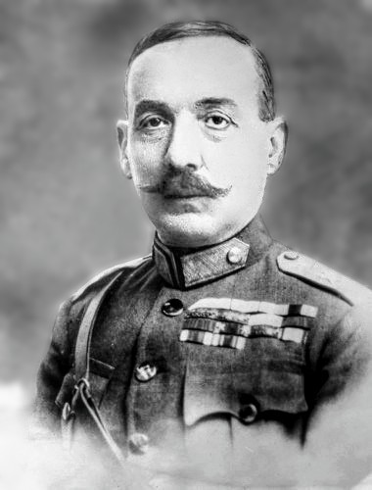
Řecko v letech 1923–1925
politická nestabilita a korupce, které Venizelosova strana podléhala – proti nim stála:
  národní strana (roajalistická) v čele: PANAGIS TSALDARIS
  ultranacionalistická strana v čele s METAXASEM
vlády se pořád měnily
v červnu 1925 republikánský vojenský generál THEODOROS PANGALOS provedl první vojenský puč a zavedl vojenskou diktaturu s cílem politickém smíru a zachování hospodářství
na jednu stranu šlo o republikána, ale na stranu druhou ničil některé noviny, někteří politikové byli posláni do vyhnanství, probíhaly válečné soudy, apod.
ale i přesto bylo vidět, že to myslí dobře a v historiografii nebývá odsuzován
různá opatření typu: ženy nesměly nosit sukně kratší než 14 centimetrů od země
po roce jeho snah ho svrhla jeho vlastní republikánská garda
vypsány nové volby, kde zvítězili řečtí demokraté
Venizelos se vrací z vyhnanství, kde byl od roku 1920 a ujal se vlády jako premiér
  snažil se nezasahovat do vnitřní politiky a zaměřil se především na politiku zahraniční:
  obnovení diplomatických vztahů s Tureckem a vztahů, které byly přátelské
  roku 1935 vznikl „Balkánský svaz Jugoslávie, Řecka a Turecka“
  Řecko zaplatilo i odškodnění Turkům, kteří museli z Řecka odejít ještě před laussainskou smlouvou
  upevnění mezinárodního postavení Řecka
Theodoros Pangalos

Slide 30
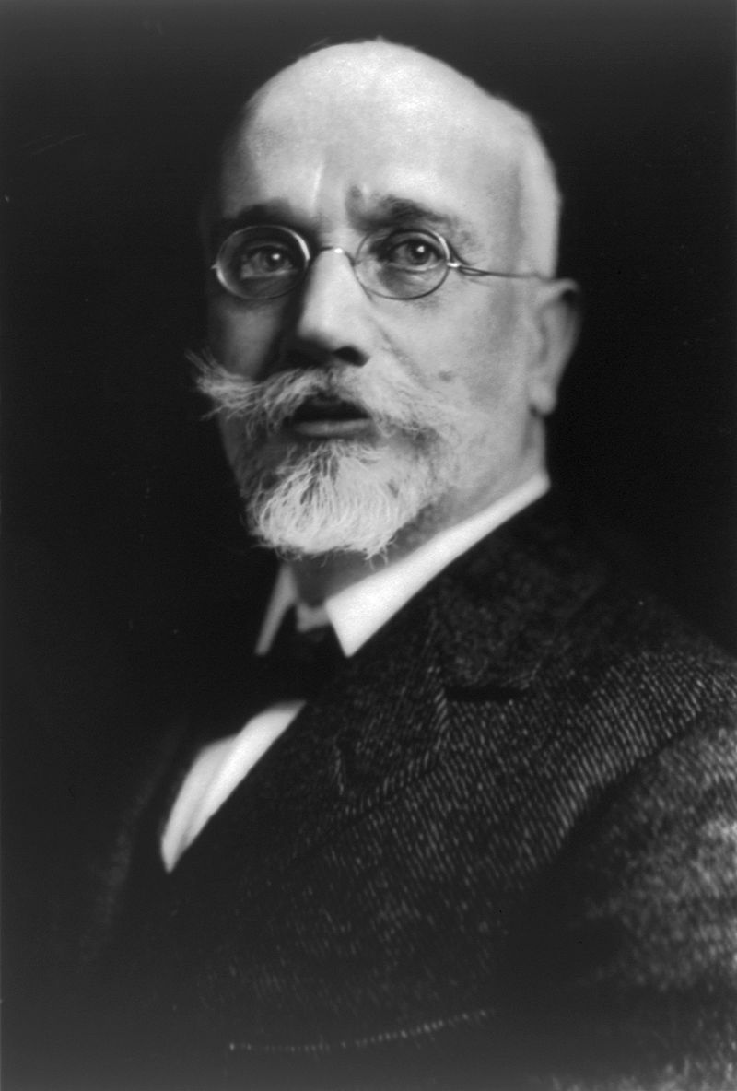
ELEFTHERIOS VENIZELOS (1864–1936)
významný řecký revolucionář, proslulý státník
zastával několikrát za sebou post předsedy vlády řeckého státu (1910–1920 a 1928–1932)
jeho význačný vliv na vnitřní i vnější záležitosti řeckého státu mu vynesl titul "tvůrce moderního Řecka, někdy je též známý pod dalším titulem Velký Kréťan
poprvé se objevil na mezinárodní scéně v souvislosti se svojí významnou rolí ohledně autonomie Kréty v rámci Osmanské říše a posléze jejím spojení (enosis) s Řeckem
brzy poté pozván do samotného Řecka, aby vyřešil tehdejší problematickou politickou situaci a stal se premiérem
jeho zásluhou uskutečněny nejen ústavní a hospodářské reformy, ale také reorganizace armády a námořnictva = modernizace řecké společnosti a příprava vojenské složky na nadcházející ozbrojené konflikty
během balkánských válek měl zásadní podíl na vytvoření balkánské ligy (aliance balkánských států proti Osmanské říši)
díky jeho vedení se populace a územní rozsah Řeckého království takřka zdvojnásobily – Řecko získalo Makedonii, Epirus a zbytek Egejských ostrovů
během první světové války se rozhodl přiklonit na stranu Trojdohody a podařilo se mu tak znovu dosáhnout územních zisků
  spolu s tím se však dostal do sporu s tehdejším řeckým králem Konstantinem I., což vedlo k takzvanému národnímu rozkolu
  populace země se tak rozdělila na dva tábory – venizelisty a roajalisty
  mocenský boj, který tak v Řecku vypukl, následně po několik desetiletí ovlivňoval další politický a společenský vývoj země
  přes své úspěchy byl Venizelos roku 1920 poražen ve volbách, což později způsobilo prohru v řecko-turecké válce
během následujícího působení ve funkci ministerského předsedy (1928-1932) Venizelos úspěšně normalizoval vztahy se sousedními státy a dále prohloubil své ústavní a hospodářské reformy
roku 1935 se zúčastnil nezdařeného pokusu o puč, následně vystoupil z politického života a odjel ze země

Slide 31
třicátá léta v Řecku
na počátku třicátých let však dochází v Evropě k velké hospodářské krizi:
  tato krize silně poškodila i tak špatné řecké hospodářství (nebyla poptávka na tak specializované produkty jako jsou olivový olej, rozinky, apod.)
  v letech 1929-1931 se řecký vývoz zmenšil až o 40%
Venizelos byl politikem 19. století, byl romantickým nacionalistou, uměl vyburcovat masy lidí, ale neuměl s ekonomickou krizí bojovat; tentokrát šlo o peníze, hospodářství a ekonomii, navíc už nebyl tak silným vůdcem (korupce)
volby v roce 1932 ukázaly, že se politické klima změnilo v neprospěch republikánů a Venizelose, naopak úspěch slavil Panajotis Tsaldaris
ten však nebyl schopen kvůli systému sestavit roajalistickou vládu, a tak u moci zůstal Venizelos, ale už byl slabým představitelem
obnovené volby v roce 1933 Venizelos prohrává a je zde snaha o nastolení královské moci – 2 puče v letech 1933 a 1935:
  puče organizované za spásu republiky v její prospěch
  skončily ale neúspěchem a přispěly naopak k pádu republiky
  po volbách v červnu 1935, kdy roajalisté měli opět většinu, vojáci do puče zatáhli i už zoufalého Venizelose, ale došlo k neúspěchu a republikánská vláda byla zcela zkompromitována

Slide 32
třicátá léta v Řecku
nastal čas, kdy se do čela dostávají roajalisté, kteří nakonec vypsali referendum o návratu krále
v Řecku se začínají v této době objevovat komunisté (do té doby byli zanedbatelní), které krize povzbudila a získávali čím dál větší počet příznivců a roajalisté v nich právem viděli nebezpečí
komunisté a republikáni vytvářejí národní frontu proti reakční monarchii, čehož využil Metaxas:
  jeho radikální strana nebyla silná
  přesvědčil však krále, aby udělal vládu silné ruky
  Metaxas udělal něco, s čím nikdo nepočítal, a sice úspěšný vojenský převrat ve prospěch roajalistů
tento převrat se uskutečnil 4. srpna 1936 a šlo o převrat nekrvavý, král ho jmenoval do čela parlamentu, a ten Metaxas pak následně rozpustil
  začal vládnout jako Mussollini
  měl titul „archigos“, tedy vůdce
  počátek „Metaxasovy diktatury“

Slide 33
Metaxasova fašistická diktatura
v čele své diktatury stál až do své smrti roku 1941
neměl se o co opírat, proto vytvořil novou státní teorii, a to tu, že Řecko mělo tři období národní velikosti, konkrétně:
  antické období (v 5. století za Perikla, který v demokratickém Řecku vládl jako diktátor
  byzantské období (také autokratický režim)
  tzv. režim 4. srpna (= jeho vlastní režim)
rozpustil politické strany (i zákaz komunistů) a parlament, vyhlásil výjimečný stav
vydal ustanovení, která omezovala základní lidská práva
zatýkání opozičních vůdců
zákaz stávek
vláda tvrdé ruky, způsobem fašistickým jako v Itálii
podobné symboly mládežnické organizace
vydal nařízení, která zaměstnavatelům nařizovala základní minimální platy práva zaměstnanců na dovolenou
zrušil odbory – dvojsečné (Mussolini také udělal zákaz odborů a dal lidem práci)
soudy vyháněly nevhodné osoby do vyhnanství na ostrovy
policie bez udání důvodu mohla vpadnout do jakéhokoliv domu a mohla si dělat co chtěla
zdravotnická reforma – byla povinná zdravotní péče (= nacionální a národní spravedlnost)

Slide 34
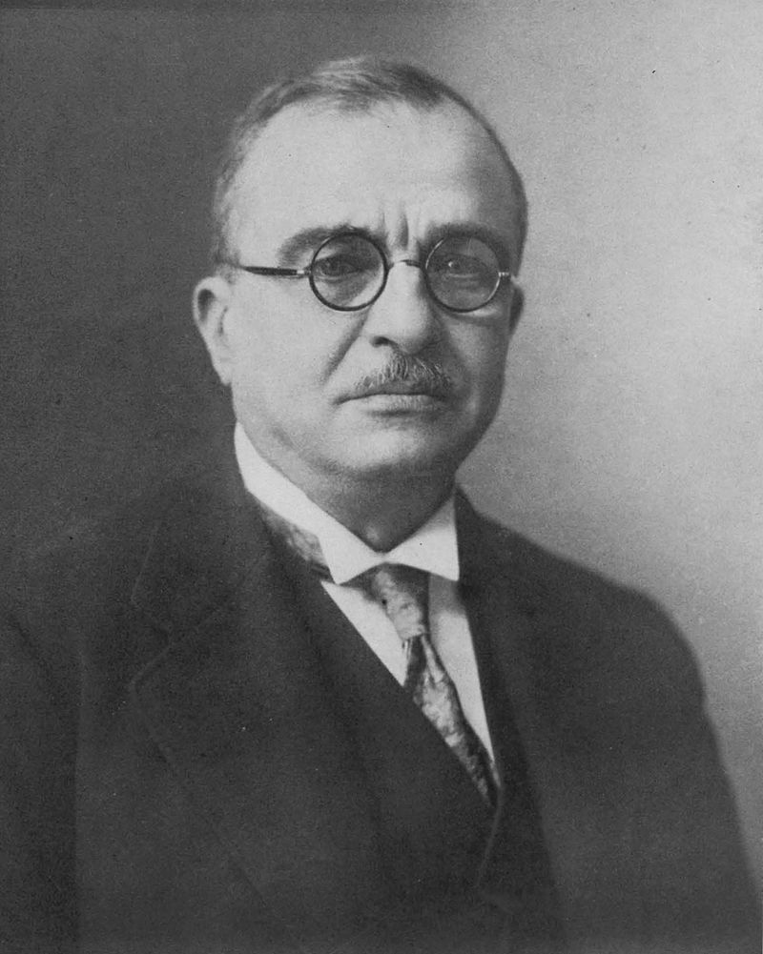
IOANNIS METAXAS (1871–1941)
řecký generál a diktátor, předseda vlády v letech 1936–1941.
armádní důstojník (1897) v řecko-turecké válce
před balkánskými válkami byla reorganizována armáda – jeho aktivní účast (v roce 1913 byl jmenován hlavním velitelem řeckého generálního štábu)
Metaxas podporován řeckým králem Konstantinem I.
  roku 1917 byl král sesazen a Metaxas ho následoval do exilu, vrátil se až v roce 1920
  roku 1923 řídil ze zákulisí pokus o státní převrat ten se však nezdařil a Metaxas musel opět načas odejít ze země.
v roce 1935 bylo v pochybném referendu většinou 97% hlasů rozhodnuto, že se země vrátí k monarchistickému zřízení a na trůn dosedl Jiří II.
  v roce 1936 jmenoval Jiří II. Metaxase prozatímním ministerským předsedou
  ten poté za podpory krále na sebe strhl veškerou moc a prosadil vyloučení některých prvků z ústavy zaručujících občanům demokratická práva
  jeho režim se zaměřil na postupnou likvidaci opozice, zejména komunistů
proslavil se tím, že se postavil na odpor italskému diktátorovi Mussolinimu, který rozhodl o vpádu italských vojsk do Řecka 28. října1940.
  sebevědomí Italové narazili na tvrdý odpor řeckých vojsk.
  italské jednotky daleko lépe vyzbrojeny, i tak nedokázali udržet nad situací kontrolu a po řecké ofenzívě byla fronta zatlačena zpět na albánské hranice (50 km od města Berat)
  Italům na pomoc Německo – toho se již Metaxas nedožil (hnisavý zánět hrtanu – otrava krve)
jeho politika:
  Podporoval mezi lidem populární, názory, např. zavedl osmihodinový pracovní den a povinné zlepšení pracovních podmínek
  řecký sociální zabezpečovací fond (IKA), zlepšen stav opevnění (Metaxasova linie na řecko-bulharské hranici).
  v zahraniční politice – probritský postoj (v době ohrožení zejména Itálií hledaní ochrany u Velké Británie
  po Mussoliniho nátlaku na řecké strategické území se Metaxas nechal slyšet: „Alors, c´est la guerre“ (pak bude válka)
  celé jeho prohlášení bylo veřejností shrnuto do slavného „Ochi“ (ne) dnes se v Řecku každoročně oslavuje Den Ochi

Slide 35
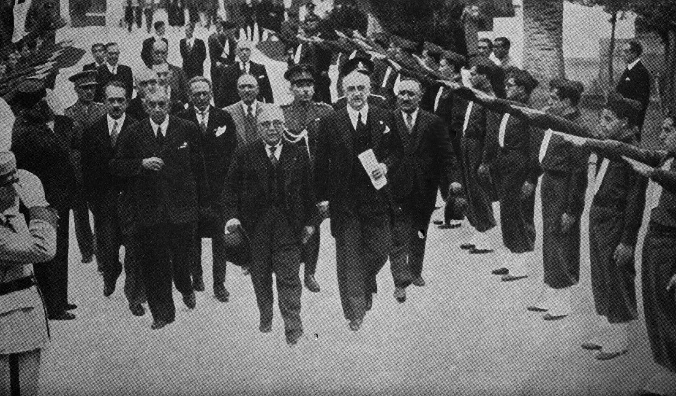
Metaxasova fašistická diktatura
důvodem, proč Metaxas byl tak dlouho u moci, když mu chyběla podpora, byl fakt, že po roce 1936 zemřeli všichni důležití političtí představitelé (Venizelos, Tsaldaris, a další), takže v tuto chvíli neměl žádnou konkurenci
sám ovšem politické schopnosti neměl, měl pouze schopnosti vojenské
když převzal od krále Jiřího II. moc, tak měl v parlamentu jen 6 příznivců (z celkového počtu 250)
po všech událostech od roku 1918 to ale byla první doba, kdy v Řecku zavládla stabilita (sice na principech diktatury a teroru, ale nepopravovalo se jako dříve)
v roce 1941 po Metaxasově smrti se Řecko dostalo do německé okupace
Bulharsko: osobní moc cara Borise
Jugoslávie: od roku 1929 královská diktatura
Albánie: král Zogua, který vládl na podobných principech jako Metaxas ¨
X Turecko: republika s prezidentem (paradox)

Slide 36
literatura
DEJMEK, Jindřich: Zrod nové Evropy: Versailles, St-Germain, Trianon a dotváření poválečného mírového systému. Praha 2011.
DOSTÁLOVÁ, Růžena – OLIVA, Pavel – VAVŘÍNEK, Vladimír: Stručná historie států ŘECKO. Praha 2002.
HRADEČNÝ, Pavel a kol. Dějiny Řecka. Praha 2004.
HRADEČNÝ, Pavel: Řekové a Turci: nepřátelé nebo spojenci? Praha 2000.
KREISER, Klaus – NEUMANN, Christoph – KUČERA, Petr: Dějiny Turecka. Praha 2010.
PRAVEC, Karel: Portréty Kemal Atatürk. Praha 1967.
ŘOUTIL, Michal – KOŠŤÁLOVÁ, Petra – NOVÁK, Petr: Katastrofa křesťanů: likvidace Arménů, Asyřanů a Řeků v Osmanské říši v letech 1914-1923. Červený Kostelec 2017.
ŠTĚPÁNEK, Václav: Východní otázka Od počátků do konce 60. let 19. století. Brno 2014.
TEJCHMAN, Miroslav: Balkán ve 20. století. Praha 2016.
VITÁKOVÁ, Alena: Metaxasova diktatura v Řecku (1936-1941). Historický obzor, 2010, 21 (5/6), s. 110–120.
WANNER, Jan: Krvavý zrod moderního Turecka: Ankara mezi Londýnem a Moskvou. Praha 2009.

